Slide 1
App Android desde 0
Kotlin, MVP, test unitarios

Slide 2
Índice
Teoría
Android
IDE (Android Studio)
MVP
Parte visual de una app
Kotlin
Taller App Android

Slide 3
1.1 Android
Android es un sistema opertativo basado en el núcleo Linux.
Desarrollado por Android Inc.
En 2005, Google compra Android Inc.
Android fue presentado en 2007
Última versión: Android 8.1 Oreo
El 17 de mayo de 2017, se presentó Android Go

Slide 4
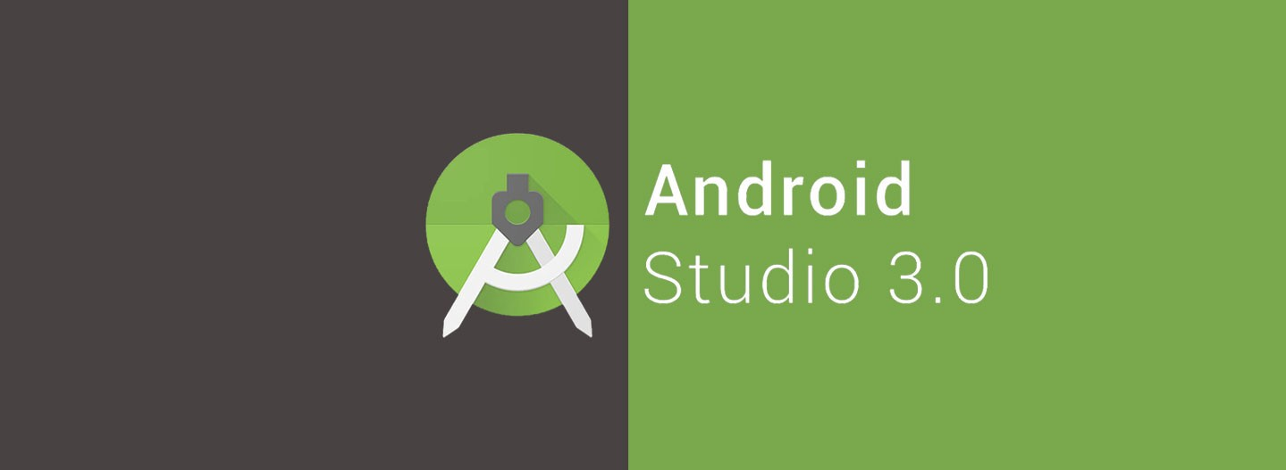
1.2 IDE (Android Studio)
Antigüamente, Eclipse con SDK Android
Última versión estable Android Studio -> 3.1.3
Está basado en el software IntelliJ IDEA
Descarga:
https://developer.android.com/studio/

Slide 5
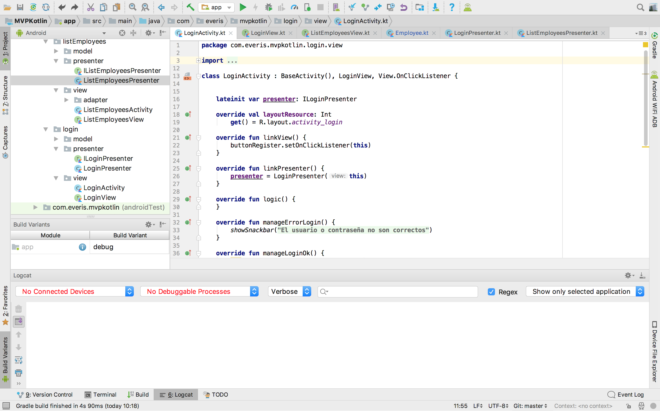
1.2 IDE

Slide 6
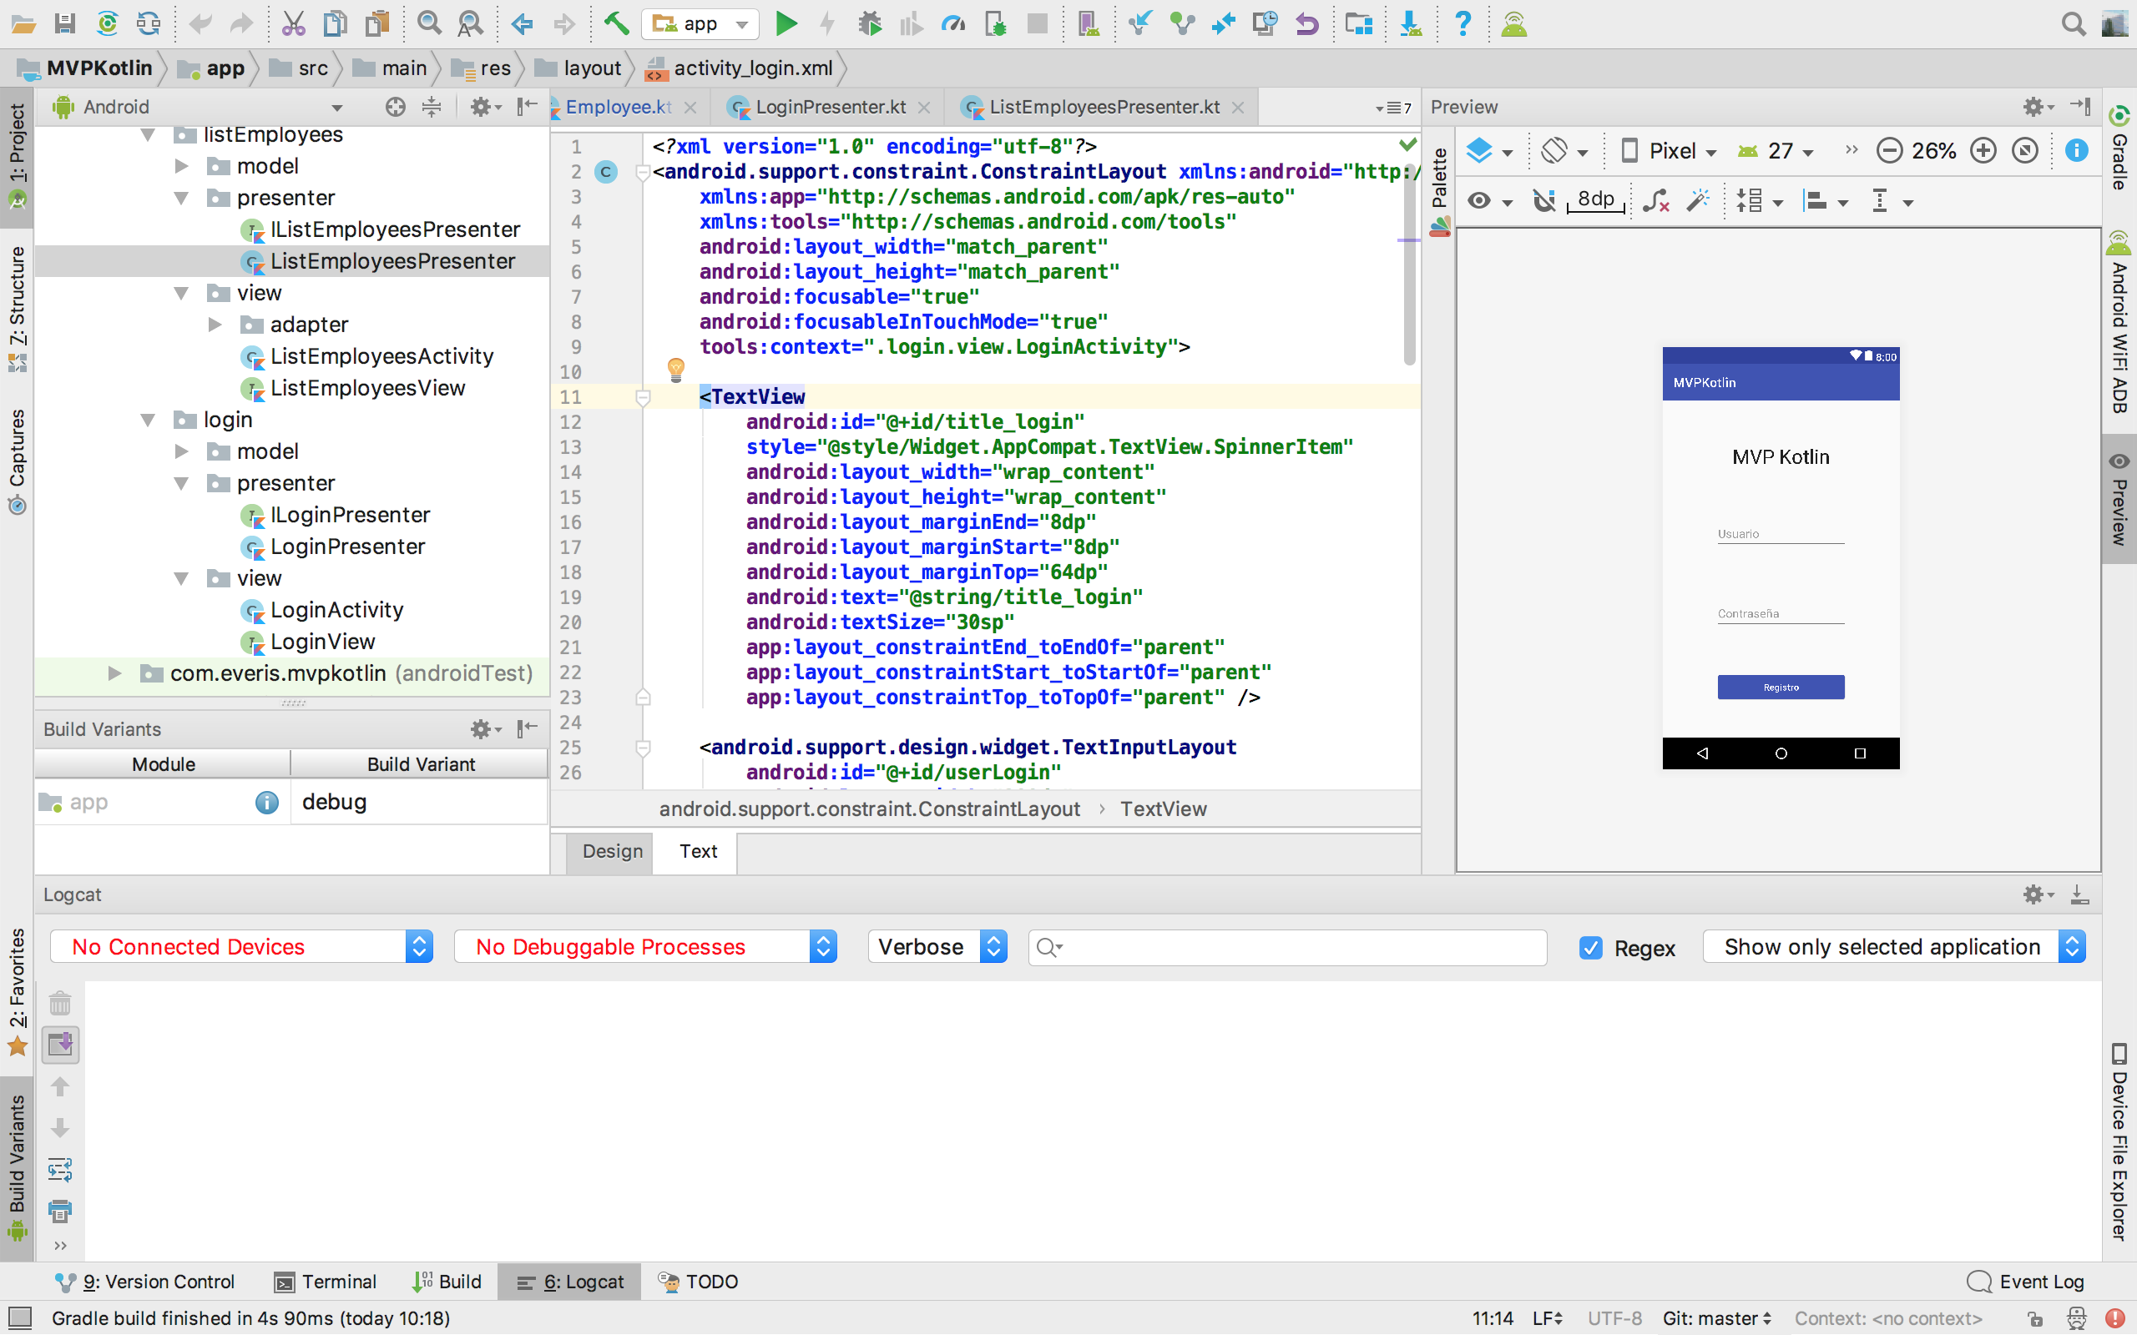
1.2 IDE

Slide 7
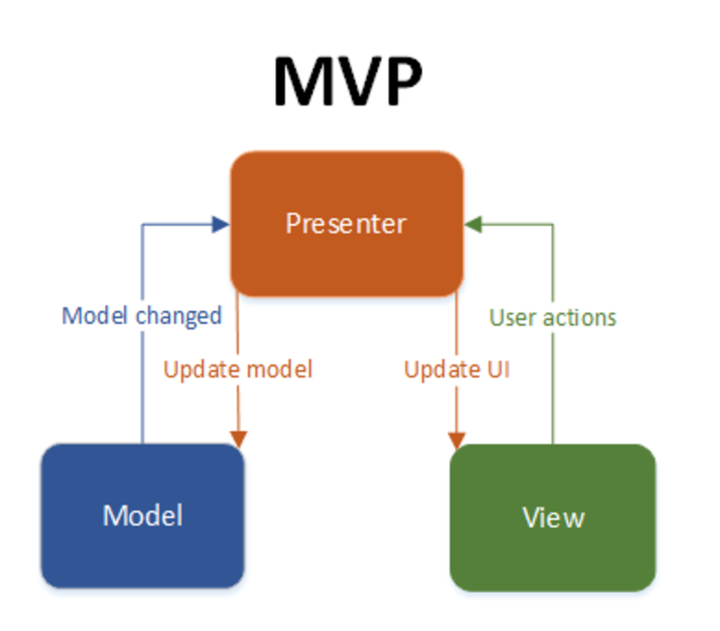
1.3 MVP
MVP es un patrón arquitectónico de interfaz de usuario diseñada para facilitar pruebas de unidad automatizada y mejora la separación de la lógica
Se basa en:
Model: modelado de datos, bbdd …
Presenter: actúa sobre el modelo de datos y la vista
View: interfaz de datos

Slide 8
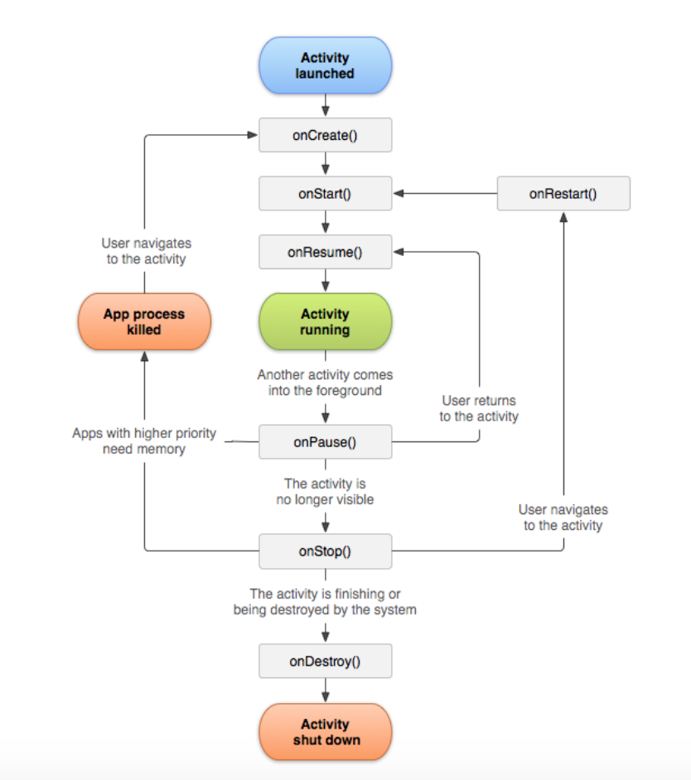
1.4 Parte visual App
Activity:

Slide 9
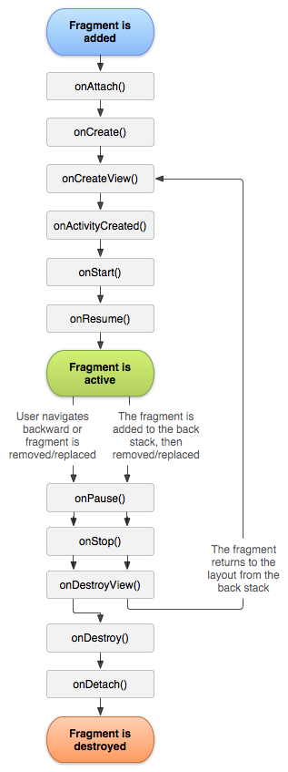
1.4 Parte visual App
Fragment:

Slide 10
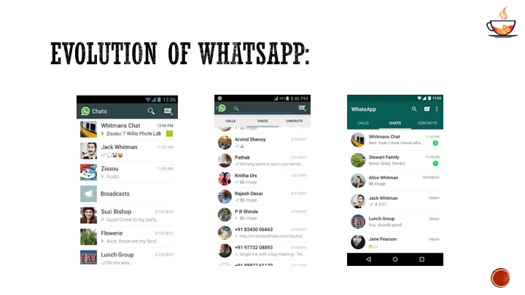
1.4 Parte visual App
http://ghostcode.in/2016/09/28/app-architecture-study-whatsapp-a-look-into-the-design/

Slide 11
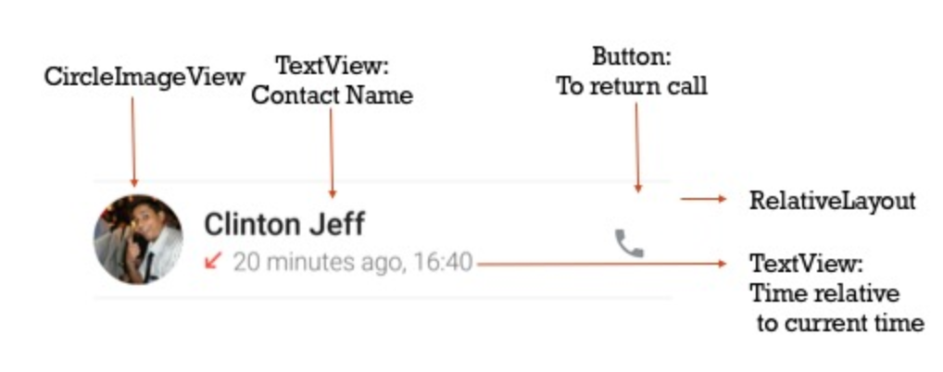
1.4 Parte visual App
LinearLayout: vistas en formato horizontal o vertical
RelativeLayout: vistas dependientes del resto de vistas
ConstraintLayout: vistas diseñadas con parte gráfica IDE

Slide 12
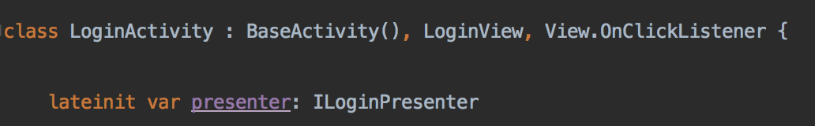
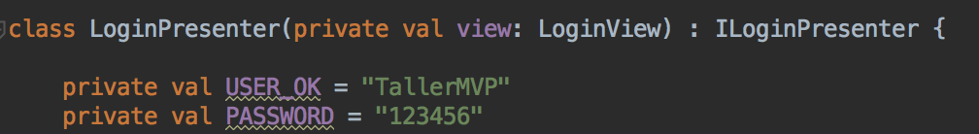
1.5 Kotlin
Lenguaje de programación orientado a objetos
Corre sobre la máquina virtual de Java
Google IO 2017, soporte oficial
var -> variable mutable, puede cambiar su valor
val -> variable inmutable, no se puede cambiar su valor

Slide 13
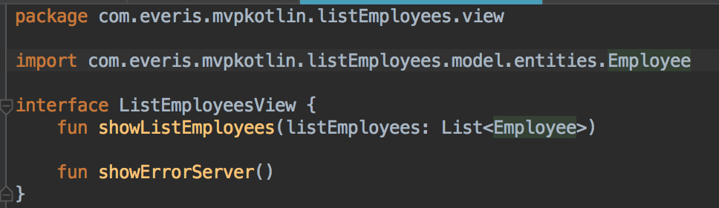

1.5 Kotlin
Interface:
Data class:

Slide 14
2. Taller App Android
Ya somos expertos teóricos en MVP, parte visual de una app, y código en Kotlin...
Toca ponerse manos a la obra:
https://github.com/OscarGonzalezLesaga/MVPKotlin

